Slide 1
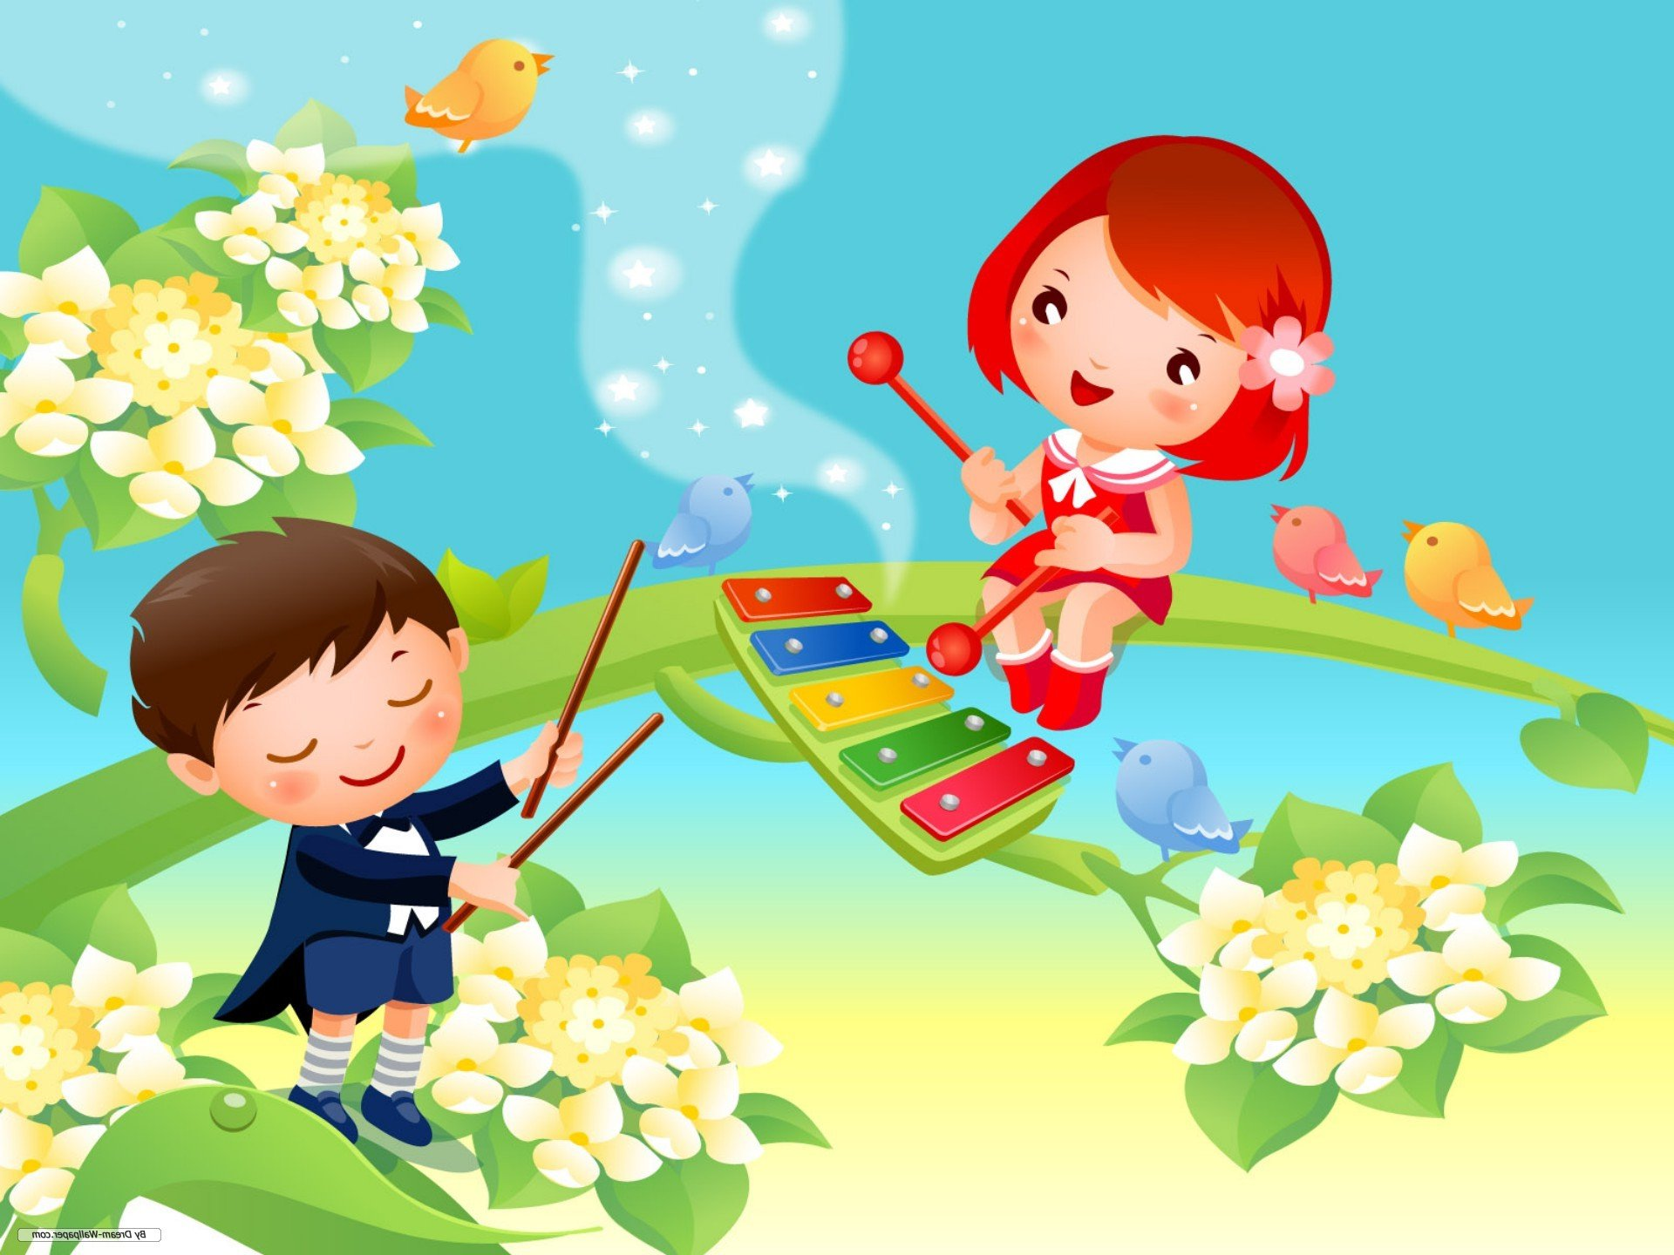
Правила поведения родителей на детских утренниках

Slide 2
Роль родителей в организации утренников
Утренники в детском саду - праздник не только для малышей, родители также принимают в нём непосредственное участие. Зачастую детям необходимо подготовить различные костюмы, декорации или другую атрибутику. В этом помочь своим чадам могут только родители. Они также могут контролировать, какую долю участия принимает ребенок в утреннике, проверять, достаточно ли хорошо он выучил стих или песню, знает ли он все движения танца, который разучивается к празднику.

Slide 3
Чтобы не нарушить психологический контакт с ребёнком, не надо выказывать своего недовольства, что опять предстоят хлопоты с этой подготовкой к утреннику. Ребёнок ведь так ждёт праздника, он жаждет веселья, похвалы, он хочет показать свои достижения, и утренник хороший повод для демонстрации своих успехов.

Slide 4
Утренник в детском саду может быть неплохим воспитательным моментом и для родителей в семье. Каждый ребенок ждёт праздника, и если его поведение «хромает», то малыша легко мотивировать тем, что скоро утренник и надо вести себя подобающим образом, иначе праздника не будет. Ведь не секрет, что дети значительно меняют свое поведение, если сказать, что за ними наблюдает Дед Мороз и в соответствие с тем, как они себя ведут, он подарит подарки.

Slide 5
Уважаемые мамы и папы, бабушки и дедушки! Добро пожаловать на детский праздник к нам! И с правилами ознакомиться мы предлагаем Вам. Мы в музыкальном зале рады видеть всех! Всегда звучат здесь песни, детский смех! В день праздника Вы постарайтесь раньше встать, Чтоб на утренник в детский сад не опоздать, Чтоб Ваша дочка или Ваш сынок Костюм надеть спокойно смог.

Slide 6
Мы просим телефон свой отключить. Иль Вы хотите разными звонками гостей всех в зале удивить? Ребятки песенки поют, танцуют и играют, От Вас поддержки теплой ожидают! Ребёнок хочет видеть глазки мамы, Улыбку папы, бабушку свою… Поверьте, не видеокамере, современной самой, Ребята свои песенки поют. А что же можно? Спросите Вы нас! Мы очень просим, дорогие, Вас Аплодисментами поддерживать детей, Чтобы артисты стали посмелей!

Slide 7
А если уж пришлось вам опоздать, То постарайтесь никому не помешать. Вы между номерами паузу дождитесь, Пройдите в зал и у дверей садитесь. И не забудьте снять пальто и шапки. Снимите сапоги, наденьте тапки. А лучше туфли на высоких каблуках, Чтоб все вокруг сказали: «Ах!» Ещё хотим, друзья, Вам предложить Свои таланты в зале проявить. Читать стихи, петь песни, танцевать, Шутить, на сцене роль сыграть! Танцуйте, пойте, веселитесь с нами! И знайте, ждём всегда мы встреч приятных с Вами!

Slide 8
1. Праздник в детском саду проводится не для родителей, а для детей. 2. Вход в музыкальный зал разрешается в сменной обуви и без верхней одежды ( в холодное время года). 3. Во время проведения утренника запрещается пользоваться сотовыми телефонами. 4. Нельзя отвлекать ребёнка разговорами и выкриками с места. 5. Во время утренника родителям запрещается переходить с одного места на другое, вставать со своего места. 6. Нежелательно присутствие на празднике детей ( среди гостей) более младшего возраста. 7. По просьбе музыкального руководителя и воспитателя родители могут принимать участие в проведении детского утренника .

Slide 9
В музыкальном нашем зале очень рады мы гостям!
Мамы, бабушки и папы, Приходите чаще к нам!

